Slide 1
Esta clase va a ser
grabada
Notes:
Colocar todas las clases.

Slide 2
Clase 09. DATA SCIENCE
Estadística Descriptiva: como conocer los datos
Notes:
Obligatoria siempre

Slide 3

Objetivos de la clase
Conocer las generalidades de la Estadística Descriptiva.
Identificar los tipos de variables.
Diferenciar las medidas de resumen.
Comprender la distribución: uniforme vs. normal.

Slide 4

Inferencia estadística
MAPA DE CONCEPTOS
EDA
Cuantitativas
Tipos de variables
Cualitativas
Media
Estadística Descriptiva
Mediana
Medidas de resumen
Cuartiles
Moda
Varianza y desviación estándar
Distribución de las variables
Uniforme
Normal

Slide 5

Repaso en Kahoot
Notes:
https://create.kahoot.it/details/e19411f1-2366-44b7-962a-ae484258cfe9

Slide 6
Introducción a la estadística descriptiva y tipos de variables
Notes:
Usar para los módulos más importantes de la clase, donde se introducen conceptos que se ven en varios slides. No hay que usarla para todos los módulos.

Slide 7
Fuentes de información
Notes:
Usar para los subtemas de un módulo.

Slide 8

¿Dónde están los datos?
Toda vez que tomamos un conjunto de datos, asumimos que representan una parcialidad de la realidad.
Estos datos son los que serán objeto de nuestras predicciones y estimaciones de la mano de la estadística y del data science.

Slide 9
Para tener en cuenta
👉
Unidad de observación: conjunto de variables representadas con datos.
Población: universo de observaciones que consta de todas las unidades de observación posibles.
Muestra: conjunto de observaciones que contiene las unidades de observación a las que tenemos acceso.
👉
👉

Slide 10
Inferencia estadística
Notes:
Usar para los subtemas de un módulo.

Slide 11

Inferencia estadística
Inferencia estadística es un conjunto de métodos y técnicas que permiten inferir el comportamiento de una población con base en una muestra
Muestra subconjunto de la población con el fin de obtener inferencias de algún parámetro por medio de un estadístico
Población conjunto de personas, eventos u objetos sobre los cuales se desea inferir un parámetro

Slide 12
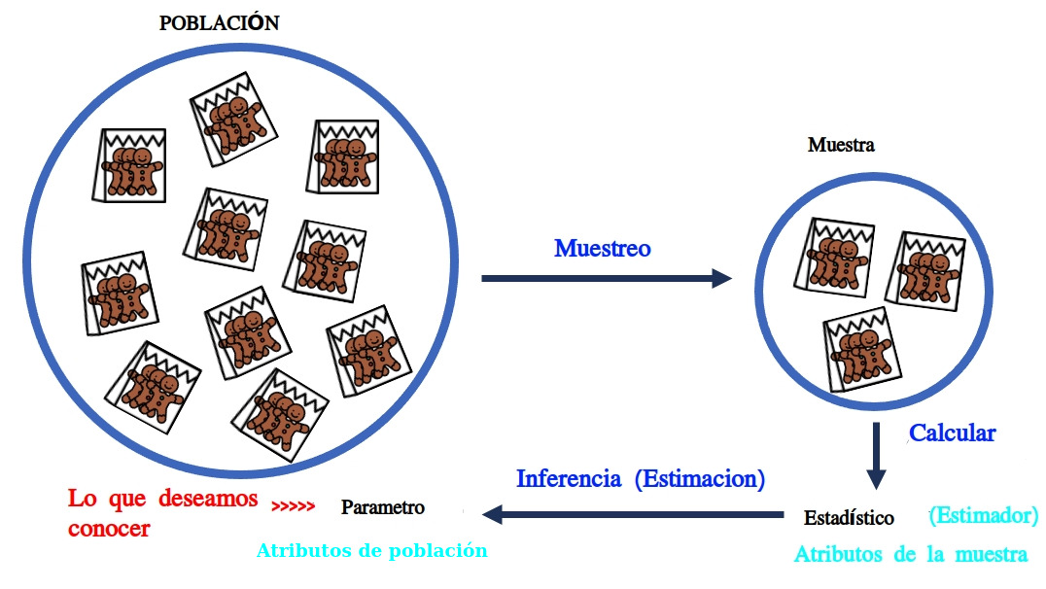
Inferencia estadística

Slide 13
Inferencia estadística
1. Establecer hipótesis y verificar condiciones: Dos hipótesis sobre la población. Una es la hipótesis nula (H0), y la alternativa o hipótesis de investigación (H1)
2. Decidir el nivel significancia (α): probabilidad de corte para tomar decisiones respecto a la hipótesis nula (probabilidad de rechazo de H0 verdadera)
Existen diversos parámetros: Media , proporción, varianza, desviación estándar, total poblacional
Para la prueba de hipótesis más común (Media poblacional) se tienen 6 pasos básicos:

Slide 14

Inferencia estadística
3. Calcular el estadístico de prueba: Reunir datos de muestra y calcular una estadística de prueba donde la estadística de muestra se compara con el valor del parámetro.
4. Calcular el p valor (Region rechazo): El valor p se encuentra utilizando el estadístico de prueba para calcular la probabilidad de que los datos de la muestra produzcan dicho estadístico de prueba o uno más extremo.
5. Tomar una decisión: tenemos dos opciones rechazamos H0 (p valor <= α) o no podemos rechazar H0 (p valor > α).
6. Escribir una conclusión: tomamos una decisión estadística sobre la hipótesis nula, entonces resumimos nuestros resultados en una conclusión general para nuestra prueba al nivel de significancia seleccionado.

Slide 15
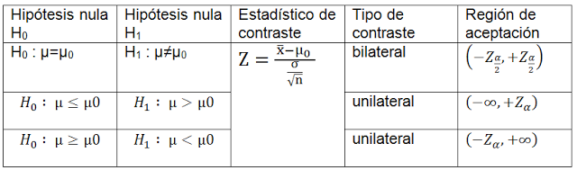
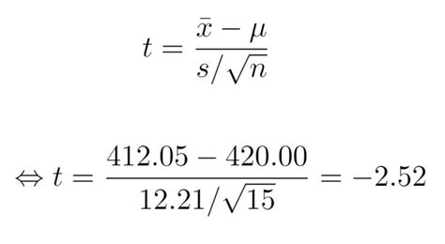
Inferencia estadística

Slide 16
p valor
Notes:
Usar para los subtemas de un módulo.

Slide 17

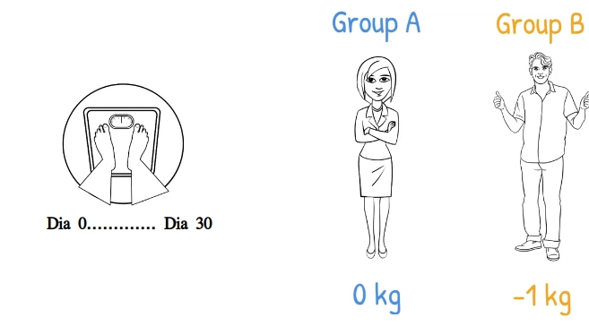
p valor
p valor = probability value (valor entre 0 y 1)
Supongamos que queremos medir si una droga X reduce el peso de personas
Elegimos dos grupos A (Control- sin ninguna droga) y B (Droga X)
Luego de 30 días vemos que el Grupo A no ha tenido cambios en el peso y que el grupo B ha disminuido 1Kg en promedio
Hipótesis nula: La diferencia en peso de los que reciben placebo es igual a los que reciben la Droga X

Slide 18
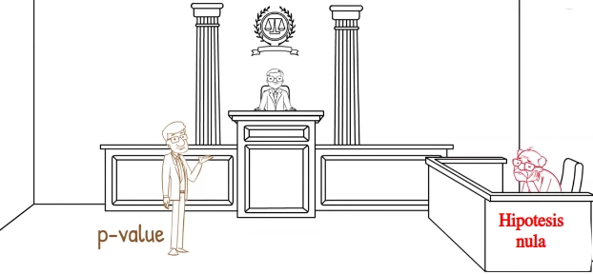
p valor
Si nuestra hipótesis nula es verdad: cual es la probabilidad de encontrar una reducción de 1Kg en el grupo B (Droga X) respecto al grupo de placebo (>>p-valor).
El p valor es una probabilidad en favor de la Hipótesis nula
Mientras más pequeño sea el p-valor mayor evidencia tenemos en contra la hipótesis nula
p-valor < 0.05 (Rechazar Ho)
p-valor >=0.05 (No rechazar Ho)

Slide 19

Ejemplo
Queremos verificar si el saldo de las cuentas de nuestros clientes ha variado respecto al valor del último año ($ 1362.27 USD)
Disponemos de información actualizada de nuestros clientes:
No tenemos evidencia suficiente para concluir que la media ha cambiado
stats.ttest_1samp(bank['balance'], popmean=1341.12)
>>>Ttest_1sampResult(statistic=1.477137017325908, pvalue=0.13964587808442475)

Slide 20

Ejemplo
Ahora nos interesa saber si las personas que tienen crédito con el banco tienen una diferencia significativa en los saldos respecto a los clientes que no tienen créditos
En este caso logramos ver una diferencia significativa en la media de los dos grupos.
loans=bank[bank.loan=="yes"].balance
no_loans=bank[bank.loan=="no"].balance
statistic, pvalue = stats.ttest_ind(loans,no_loans, equal_var=False)
print('Estadistico:',round(statistic,2),'p-valor:', round(pvalue,2))
>>> Estadistico: -25.18 p-valor: 0.0

Slide 21
¿Cómo conocer los datos?
Descripción
La estadística descriptiva es una rama de la estadística que nos ayuda a entender mejor los datos.
Análisis
¡Es uno de los pilares del Análisis Exploratorio de Datos o EDA que veremos más adelante!

Slide 22
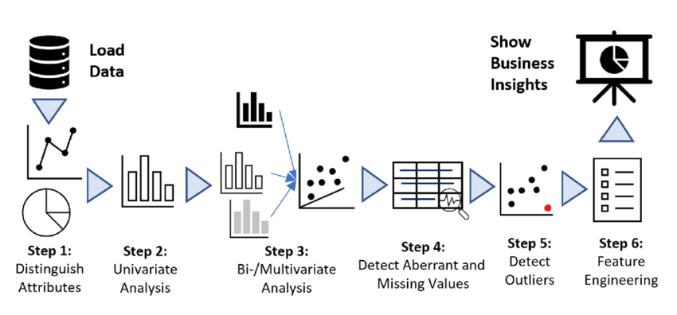
Exploratory data analysis (EDA)
Definición
Etapas del EDA
Búsqueda de patrones resumiendo las características principales del conjunto de datos más allá de los modelos y pruebas de hipótesis.
Filosofía que permite acercarse a una base de datos sin suposiciones.

Slide 23
Noción de variable
Notes:
Usar para los subtemas de un módulo.

Slide 24
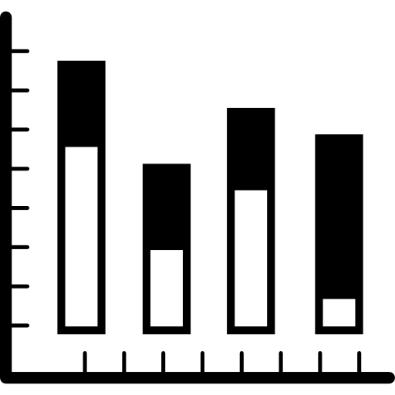
Noción de variable
Las variables son estructuras que tienen valores diferentes
Las variables son unidades racionales que se pueden definir en el análisis que se pueden asumir como un conjunto de medidas
Básicamente, una variable siempre se puede medir a través de varias escalas de medición.

Slide 25
Tipos de variables
Los tipos de variables son análogos en su concepto a los tipos de datos.
Existen porque hay operaciones que podemos hacer con algunos de ellos pero con otros no.
º
La división más práctica para Data Science:
Cuantitativas
Cualitativas

Slide 26
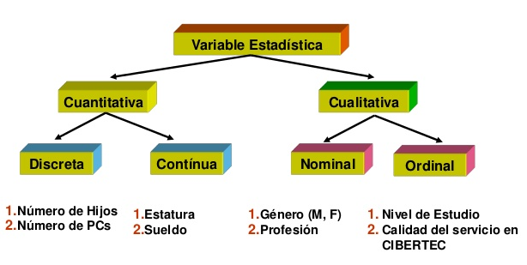
Tipos de variables
Las variables Cuantitativas se dividen en: Discretas y Continuas
Las variables Cualitativas se dividen en Nominal y Ordinal
REEMPLAZAR
POR IMAGEN
Notes:
Diapositiva de ejemplo.

Slide 27
MAPA DE CONCEPTOS
Categorías mutuamente exclusivas sin un orden implícito
Nominal
Cualitativas
Categorías mutuamente exclusivas con un orden implícito
Ordinal
Tipos de variables
Variables numéricas que sólo admiten números enteros
Discretas
Cuantitativas
Variables numéricas que admiten números reales
Continuas

Slide 28
Variables cuantitativas
Notes:
Usar para los subtemas de un módulo.

Slide 29

Tipos de variables
Son variables para las que tiene sentido realizar la suma, la resta o el promedio.
En general son numéricas y pertenecientes al conjunto de los números reales o a alguno de sus subconjuntos.
Se clasifican en continuas y discretas

Slide 30
Ejemplo
Las alturas de las personas pueden estar medidas en centímetros y las edades podrían estar medidas en números enteros.
Pero nos sirve a fines prácticos, nuestra edad aumenta día a día, segundo a segundo.
Tener una edad de 20,4 años puede ser muy importante para un estudio médico, pero no para edades de consumidores de un producto 😉.

Slide 31

PARA RECORDAR
Check
Si sumo, resto o promedio los valores, ¿tiene sentido el resultado?
Si tiene sentido para alguno de estos casos, estamos ante una variable numérica.
Debemos tener en cuenta que siempre depende del problema que estamos enfrentando 😉.
Notes:
Usar para slides de sólo texto con el contenido más importante de la clase. En una presentación de 50 slides usar máximo 5 de estas.

Slide 32
Ejemplo
👍 Es válido decir que en promedio una familia tiene 2,5 hijos.
👎 Los autos de marca Ford tienen 4,5 puertas no es útil para nada.
“Cantidad de hijos por familia” es una variable numérica, mientras que “cantidad de puertas de los autos”, si bien es un número no es variable cuantitativa en su naturaleza. 😉
¡Pueden implementarse en Python con los tipos de datos int,float o complex!

Slide 33
Series de tiempo
Cualidades distintivas: secuencialidad, la relación entre datos con valores sucesivos y las características particulares del devenir temporal (años bisiestos, estaciones del año, periodicidad en escalas).
Este tipo de datos puede traer inconvenientes si los tratamos de forma manual 👎.
Los lenguajes de programación las resuelven con funciones específicas (menos mal 😏).

Slide 34

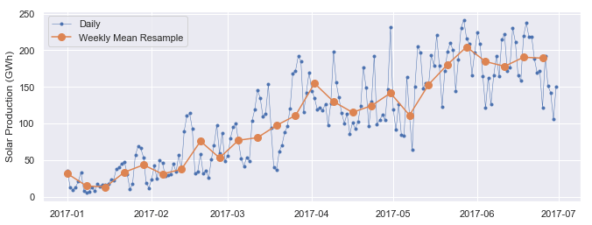
¿Una serie de tiempo puede ser considerada como una variable cuantitativa?
Si! Los valores instantáneos de la serie de tiempo se pueden considerar como una variable cuantitativa indexada por el tiempo

Slide 35

Para pensar
Identifica si el índice trimestral de inflación podría considerarse serie de tiempo.
¿Verdadero o falso?
Contesta mediante el chat de Zoom
Notes:
“Para pensar”
¿Cómo crear encuestas de zoom? Disponible en este video.
El docente generará una encuesta de zoom para que los estudiantes respondan. Esto es una actividad de comprobación.
Sugerimos:
Utilizarlo antes del break para que los estudiantes puedan votar en la encuesta antes de ir al mismo.
Al regresar, mostrar los resultados a los estudiantes.
Si hay buena respuesta de este recurso, se recomienda utilizarlo de forma orgánica en más instancias de la clase.

Slide 36
Variables cualitativas
Notes:
Usar para los subtemas de un módulo.

Slide 37
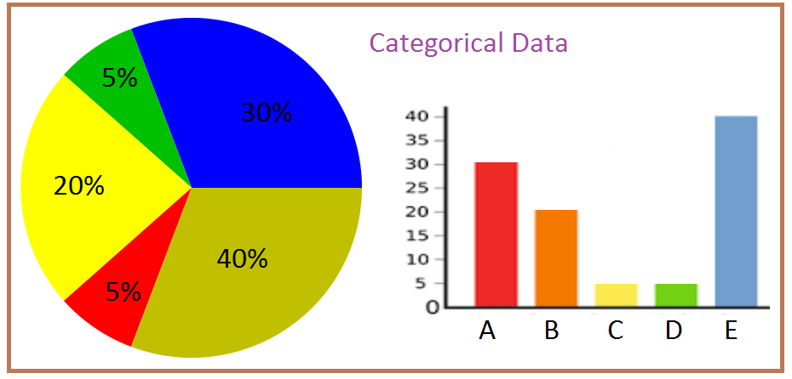
Cualitativas o categóricas
Como su nombre lo indica, sirven efectivamente para categorizar elementos.
En general son datos de texto libre.
Se pueden clasificar en nominales y ordinales

Slide 38

Ejemplo
Algunos datos comunes que se utilizan en Data Science para caracterizar a las personas:
Sexo/género.
Ocupación/profesión.
Lugar de procedencia.

Slide 39
Variables que son categóricas
En el ejemplo de las puertas de los autos 🚗, tenemos una variable que puede estar escrita con números (“Cantidad de puertas”, con valores posibles 3, 4 y 5), pero cuya naturaleza no es numérica.
No tienen sentido al sumarse, restarse o promediarse, pero sí tienen sentido si se cuentan. Podría ser de mucho interés saber cuántos autos tienen 3 puertas frente a cuántos tienen 4 ó 5.

Slide 40
PARA RECORDAR
Check
Si sumo, resto o promedio los valores, ¿tiene sentido el resultado?
Cuando la respuesta es “no” para todos los casos, entonces la variable es categórica 😉.
Notes:
Usar para slides de sólo texto con el contenido más importante de la clase. En una presentación de 50 slides usar máximo 5 de estas.

Slide 41
PARA RECORDAR
Check
En general los lenguajes de programación ofrecen herramientas para detectar los tipos de variables automáticamente, pero no está de más verificarlos siempre a conciencia, en especial para detectar los casos que se muestran a continuación 👉
Notes:
Usar para slides de sólo texto con citas.

Slide 42
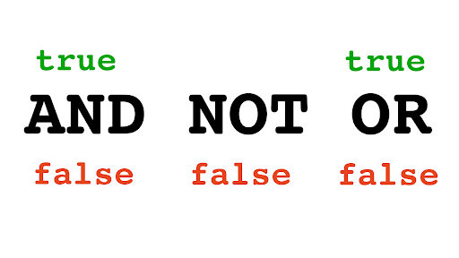
Variables lógicas
Son el análogo de los tipos de datos Booleanos o lógicos.
Tienen como valores posibles verdadero (True) y falso (False) y puede utilizarse para operaciones particulares.
A los efectos del análisis estadístico, siguen siendo una variable categórica.

Slide 43

Variables de alta cardinalidad y metadatos
Pueden ser numéricas o de texto, pero no tienen sentido ni para sumarse, restarse o promediarse ni para contarse.
Ejemplos típicos: los números de documento, identificación personal o fiscal, los números de serie de producto, entre otros.

Slide 44
Variables de alta cardinalidad y metadatos
Más que categorizar o cuantificar una porción de todo el conocimiento que tenemos acerca de un elemento, los identifican de alguna manera.
Ayudan a localizar a un elemento, indispensable para su almacenamiento y manipulación en BBDD, pero no tienen utilidad práctica a fines estadísticos.
Cuando la variable cumple la función de describir o brindar información acerca del dato en cuestión, es un metadato.

Slide 45

¿Cómo identificar metadatos?
A partir de su cardinalidad: medida de cuántos datos distintos existen para una variable.
Los lenguajes de programación calculan la cardinalidad de la variable en relación a la cantidad de elementos.
Si la cardinalidad de una variable es cercana a la cantidad de elementos, entonces es posible que la variable sea un metadato.

Slide 46
☕
Break
¡10 minutos y volvemos!
Notes:
Obligatoria siempre. A la hora del Break, entre 5 y 10 minutos. Considerar ubicar este espacio en un momento adecuado de la clase. Al volver, mostrar los resultados de la pregunta del anterior slide y generar un breve intercambio.

Slide 47
Medidas de resumen
Notes:
Usar para los módulos más importantes de la clase, donde se introducen conceptos que se ven en varios slides. No hay que usarla para todos los módulos.

Slide 48
¿Cómo identificar metadatos?
A partir de su cardinalidad: medida de cuántos datos distintos existen para una variable.
Los lenguajes de programación calculan la cardinalidad de la variable en relación a la cantidad de elementos.
Si la cardinalidad de una variable es cercana a la cantidad de elementos, entonces es posible que la variable sea un metadato.

Slide 49
Algunas observaciones
Nos toca echar un vistazo a las variables para poder interpretar las características del conjunto de datos y así obtener conclusiones preliminares.
Pueden servir para la toma de decisiones en cuanto a qué algoritmos aplicar o qué consideraciones tomar con respecto a los datos.

Slide 50

Algunas observaciones
Calcular el promedio para entender cuál es el salario más representativo para la población es una mala elección, ya que sería el equivalente a medir el promedio de las alturas de una salita de niños de jardín…
¡junto con algunos jugadores de básquet! 😄

Slide 51
Medidas de resumen para variables cuantitativas
Notes:
Usar para los subtemas de un módulo.

Slide 52
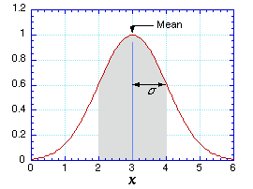
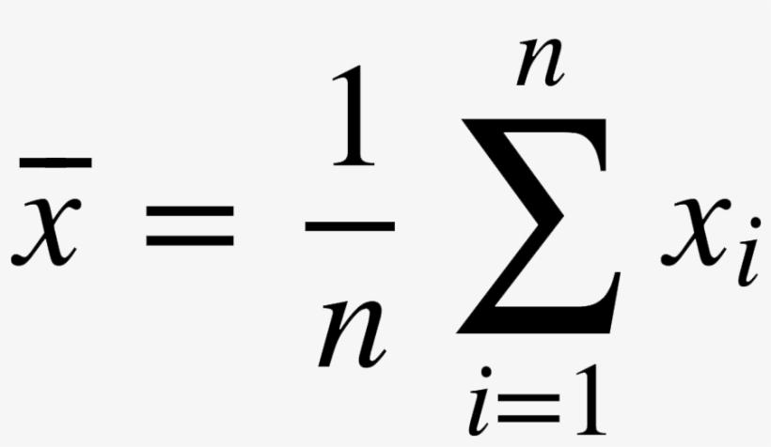

Media o promedio
La suma de todos los valores dividida entre la cantidad de datos.
En fórmula 👉
El número n representa la cantidad de valores. El número i representa un índice que va desde 1 hasta n. El promedio se representa con

Slide 53
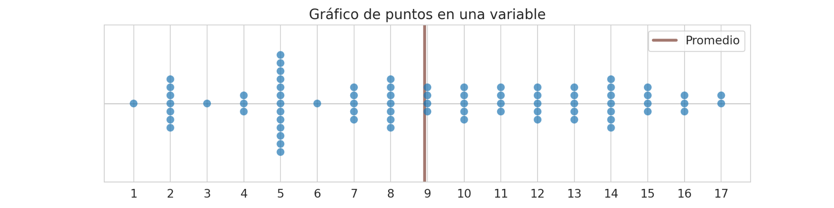
Ejemplo
El promedio de las alturas de los niños de la salita de jardín es de 100 centímetros vs. promedio de las alturas de los jugadores de basquetbol es de 195 centímetros.
Con esto, podemos decir que en general las posiciones de los datos para los dos grupos son distintas entre sí.

Slide 54
Mediana y cuartiles
Ordenar los datos de menor a mayor. Si hay valores repetidos, simplemente ponerlos la cantidad de veces que aparezcan.
Con los datos ordenados, ahora los contamos:
Si la cantidad de datos es impar, busquemos el valor que está exactamente en la mitad de los datos. Esa es la mediana.
Si la cantidad de datos es par, habrá dos valores en el centro de los datos. Calculemos el promedio de estos dos valores. Esta será la mediana.

Slide 55
Mediana y cuartiles
Entonces :
50% de los datos tiene valores < a la mediana
50% restante de los datos tiene valores > a la mediana
Los valores que llegan:
al 25% = primer cuartil
al 75% = tercer cuartil
la mediana es equivalente a las dos cuartas partes de los datos = segundo cuartil
La mediana es más comprensible cuando hablamos de salarios.

Slide 56
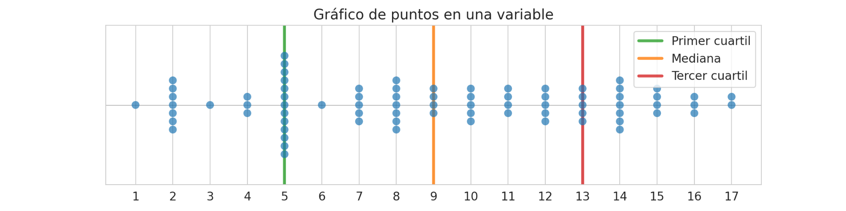
Ejemplo
A partir de su uso, un % determinado de la población gana más o menos que determinado valor.
Si este valor es igual, por ejemplo, a la canasta básica de consumo, entonces el porcentaje de la población que gane menos de este valor será considerada “por debajo de la línea de pobreza”, como un ejemplo de cómo se mide este indicador económico.

Slide 57
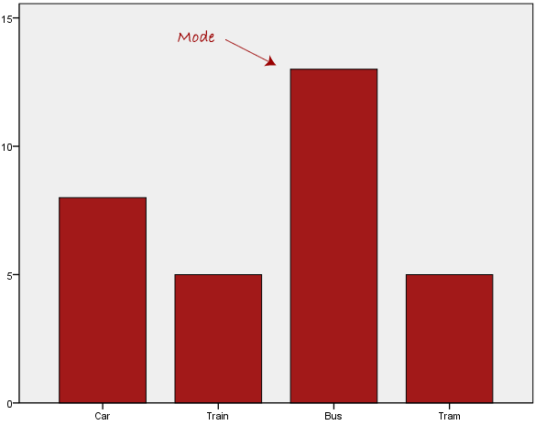
Moda
Es el valor que aparece más frecuentemente en un conjunto de datos.
Se obtiene contando los datos y calculando cuál valor aparece más veces.
Puede servir tanto para variables cuantitativas como cuantitativas.

Slide 58
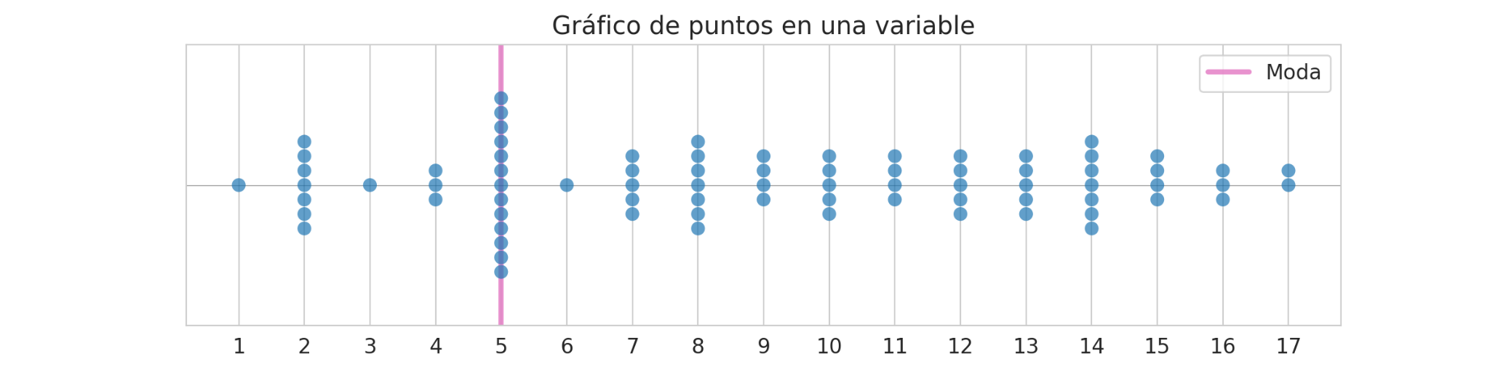
Ejemplo
👉

Slide 59
Para pensar
En un plantel de fútbol ¿cómo podrías representar que es un equipo joven?
¿Verdadero o falso?
Contesta mediante el chat de Zoom
Notes:
“Para pensar”
¿Cómo crear encuestas de zoom? Disponible en este video.
El docente generará una encuesta de zoom para que los estudiantes respondan. Esto es una actividad de comprobación.
Sugerimos:
Utilizarlo antes del break para que los estudiantes puedan votar en la encuesta antes de ir al mismo.
Al regresar, mostrar los resultados a los estudiantes.
Si hay buena respuesta de este recurso, se recomienda utilizarlo de forma orgánica en más instancias de la clase.

Slide 60
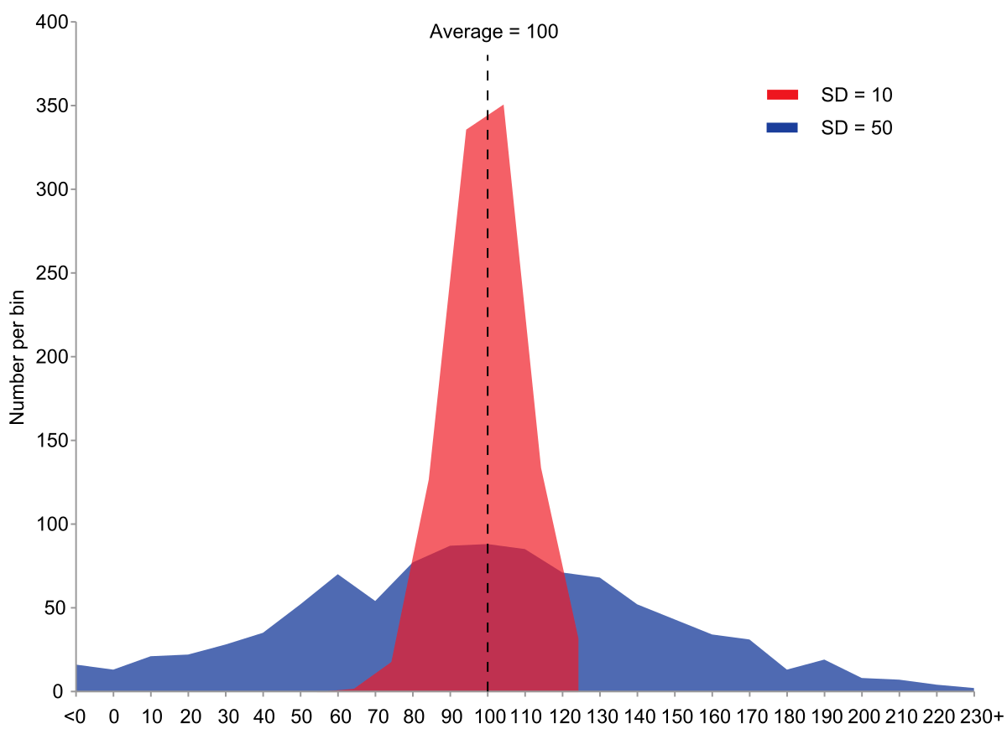
Varianza
Conociendo los valores de media, mediana y moda, podemos obtener un buen resumen acerca de la posición de los datos.
Datos homogéneos: están agrupados en general más cerca de la media.
Datos heterogéneos: significa que en general están lejos de la media.

Slide 61
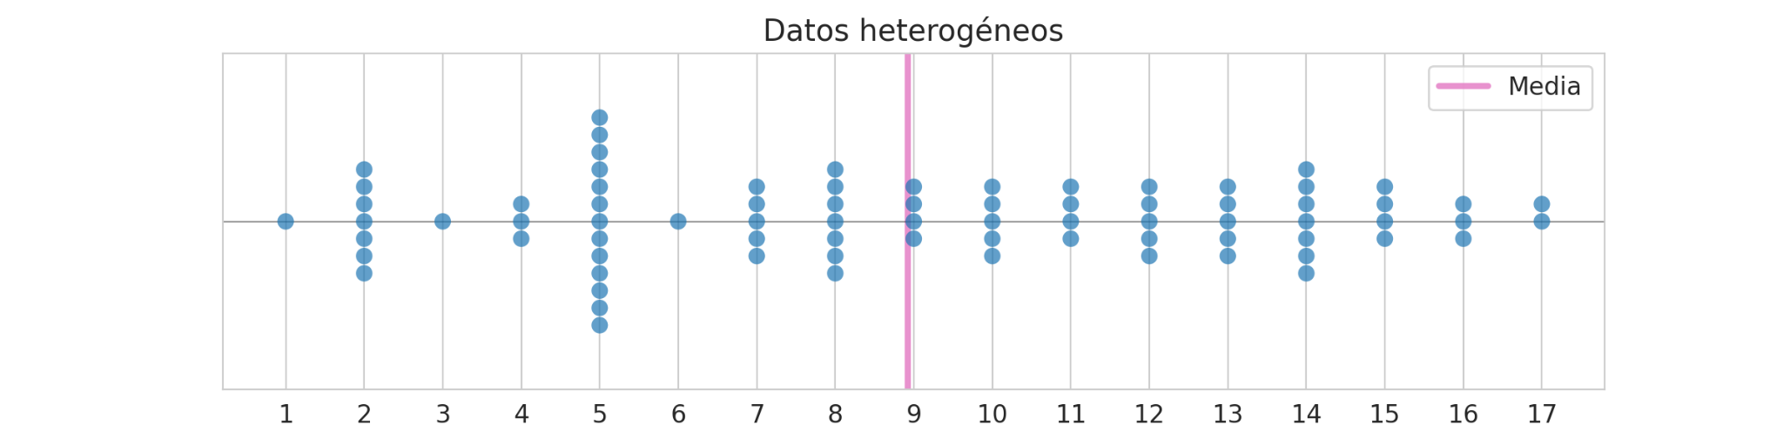
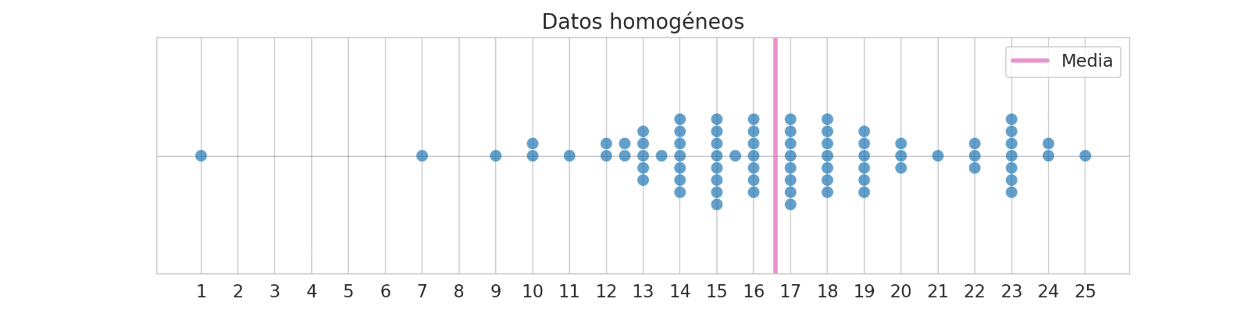
Ejemplo
👉
👉

Slide 62
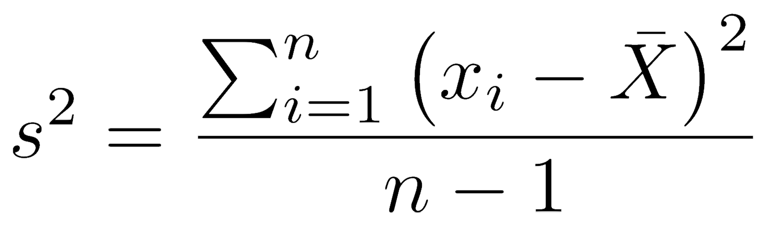
Varianza
Consiste en medir las distancias de todos los datos hasta la media, elevar cada distancia al cuadrado, realizar la suma y dividir por la cantidad de datos menos dos unidades.
En fórmula 👉
El número n representa la cantidad de valores. El número i representa un índice que va desde 1 hasta n. La varianza muestral e representa con s2.

Slide 63
Desvío estándar
La varianza tiene un problema: dado que su fórmula involucra elevar al cuadrado, su resultado estará expresado en unidades al cuadrado.
Para esto, simplemente se aplica la raíz cuadrada sobre la varianza y se obtiene un valor en las unidades que se denomina desvío estándar y se simboliza con la letra s.
En fórmula 👉

Slide 64
Medidas de resumen para variables cualitativas
Notes:
Usar para los subtemas de un módulo.

Slide 65
Variables cualitativas
Los cálculos que tienen sentido son aquellos relacionados al conteo de las observaciones y su categorización.
Nos interesan:
El conteo del total de datos (valor de n).
El conteo de los datos por categoría, esto es, para cada valor posible de la variable, la cantidad de observaciones.
El valor más frecuente, es decir el que tiene más observaciones. Esto es el cálculo de la moda, tal como vimos anteriormente.

Slide 66
Distribución de las variables
Notes:
Usar para los módulos más importantes de la clase, donde se introducen conceptos que se ven en varios slides. No hay que usarla para todos los módulos.

Slide 67

Si las variables cuantitativas tienen una posición y una forma, entonces cada una de ellas puede compararse y/o diferenciarse de otras variables con distintas posiciones y/o formas. Decimos entonces que cada variable tiene una distribución diferente
Notes:
Usar para slides de sólo texto con citas.

Slide 68
Introducción de variables
De acuerdo a las formas de las distribuciones podemos realizar suposiciones que nos ayudan a entender mejor los datos.
Una característica a tener en cuenta al analizar distribuciones es si son simétricas o asimétricas.
La distribución de variables sólo tiene sentido en variables cuantitativas (discretas y continuas)

Slide 69
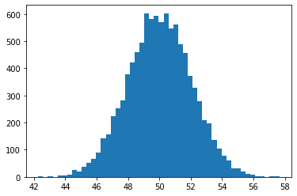
Distribución de variables
Muestra una distribución simétrica.
Podría referirse a muchas personas con bajos salarios.
Otro ejemplos: peso recién nacidos, estatura de hombres, scores en un test.
Distribución unimodal con media=mediana= moda

Slide 70
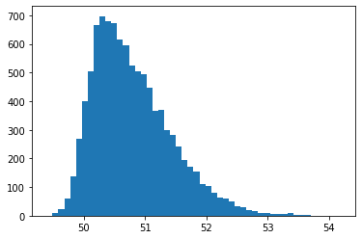
Distribución de variables
Muestra una distribución asimétrica.
Podría referirse a los salarios de una población
Moda < Mediana < Media (Asimetría a derecha)
Media> Mediana < Moda (Asimetría a izquierda)
Dos distribuciones muy importantes son la distribución uniforme y la distribución normal. ¡Vamos a verlas!

Slide 71
Distribución
Notes:
Usar para los subtemas de un módulo.

Slide 72
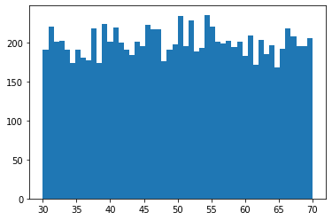
Uniforme
Si todos los valores posibles aparecen aproximadamente la misma cantidad de veces, hablaremos de una distribución uniforme.
Las funciones de generación de números random que tienen las calculadoras y las planillas de cálculo siguen esta distribución.

Slide 73
Normal
Formada por puntos que se agrupan de manera simétrica en torno a un valor promedio, y cuya varianza se aleja no más de una determinada distancia del promedio.
La importancia de la distribución normal radica en su aparición en múltiples campos del mundo real.

Slide 74
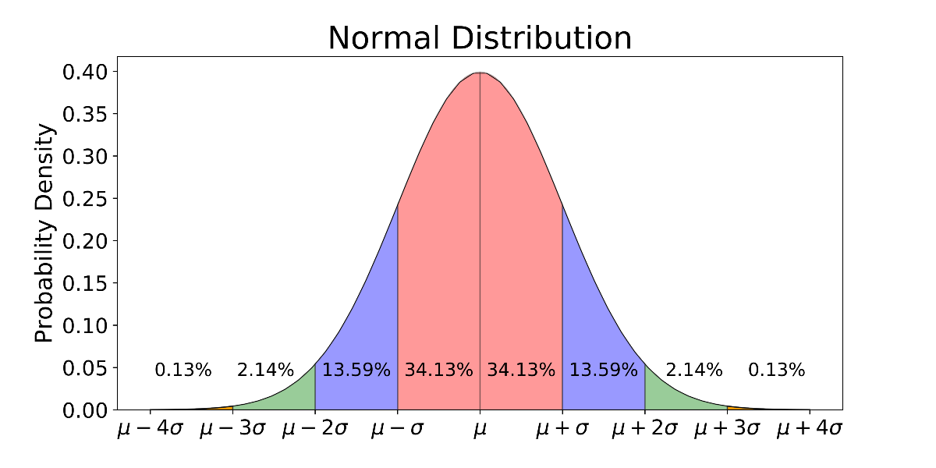
Propiedades
Los datos normales son simétricos con respecto al promedio.
La media, mediana y moda tienen aproximadamente el mismo valor.
Se cumple generalmente la llamada “regla empírica” a partir de la cual 👉👉👉👉

Slide 75
Propiedades
Se cumple generalmente la llamada “regla empírica”:
El 68% de los datos está alejado a una distancia de aproximadamente 1 desvío estándar del promedio.
El 95% de los datos está alejado a una distancia de aproximadamente 2 desvíos estándar del promedio.
El 99,7% de los datos está alejado a una distancia de aproximadamente 3 desvíos estándar del promedio.
Con esto, cualquier dato que esté más allá de 3 veces el valor del desvío estándar alejado del promedio puede considerarse un valor extremo o atípico. Veremos los valores extremos más adelante.

Slide 76
Intervalos de confianza
Notes:
Usar para los módulos más importantes de la clase, donde se introducen conceptos que se ven en varios slides. No hay que usarla para todos los módulos.

Slide 77
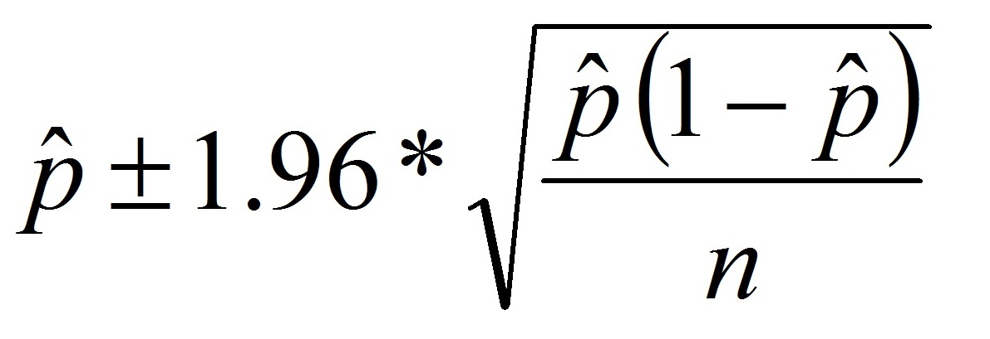
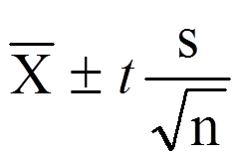
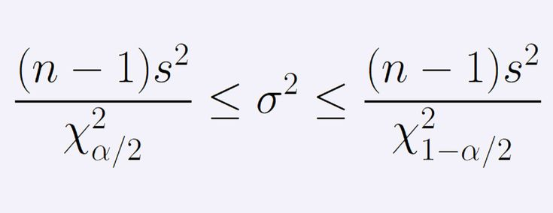
Intervalos de confianza
Método para obtener una estimación de algún parámetro poblacional
Existen diversos parámetros que pueden ser estimados por este método (ej. media, proporción, desviación estándar, varianza, totales)

Slide 78
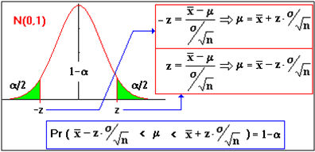

Intervalos de confianza
En cualquier estimación por intervalo se requiere de:
Un estimador del parámetro poblacional (media muestral por ejemplo)
Un nivel de significancia (Error Tipo I) que estamos dispuestos a aceptar
Margen de error depende del tamaño de muestra y de la varianza del estimador poblacional
A mayor tamaño de muestra (n) se espera tener menor margen de error y más pequeño el ancho del intervalo de confianza

Slide 79
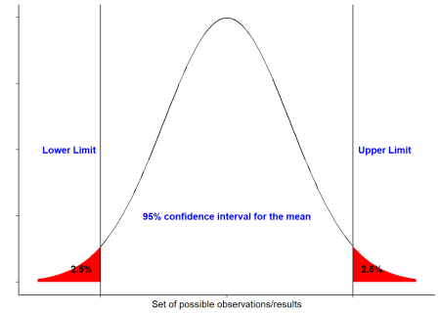
Ejemplo
Nos interesa conocer una estimación por intervalo del saldo de cuentas de nuestros clientes al 95% de confianza.
from scipy.stats import t
m = bank.balance.mean()
s = bank.balance.std()
dof = len(bank.balance)-1
confianza = 0.95
t_crit = np.abs(t.ppf((1-confianza)/2,dof)) # Valor critico
print(t_crit)
(m-s*t_crit/np.sqrt(len(bank.balance)), m+s*t_crit/np.sqrt(len(bank.balance))) # Intervalo
>>>(1334.205344373427, 1390.3387709967262)

Slide 80
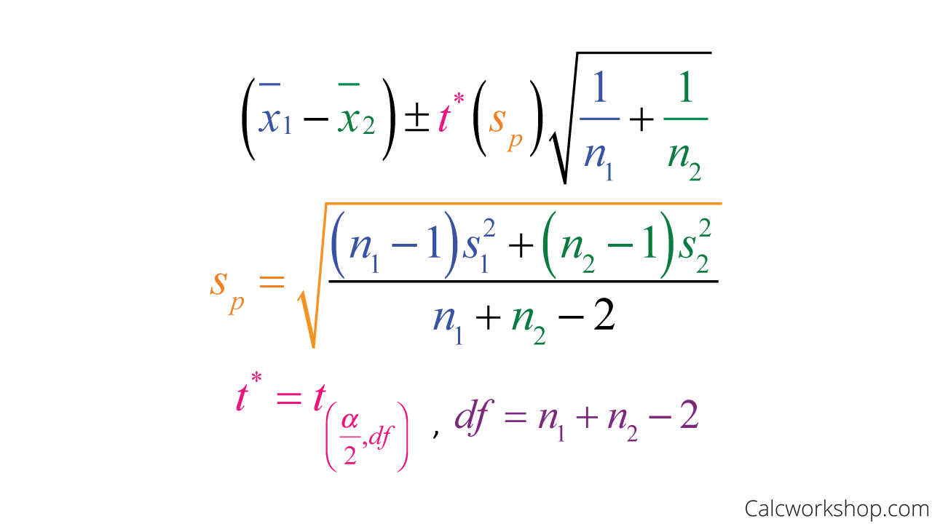
Ejemplo
Si queremos obtener una estimación por intervalo al 95% de confianza de la diferencia en saldos de los con y sin crédito tenemos
Existe una diferencia significativa entre las medias de los dos grupos
import numpy as np, statsmodels.stats.api as sms
X1, X2 = bank[bank.loan=="yes"].balance,bank[bank.loan=="no"].balance
cm = sms.CompareMeans(sms.DescrStatsW(X1), sms.DescrStatsW(X2))
print(cm.tconfint_diff(usevar='unequal'))
>>>(-754.6437941384797, -645.6436441287349)

Slide 81


ANÁLISIS DE RETORNO Y RIESGO DE ACCIONES
Utilizaremos información de precios de acciones para calcular medidas de volatilidad y retorno
Realizaremos la actividad en grupos de 3-4 personas
Tiempo estimado: 20-25min
Notes:
Los estudiantes se dividen en break out rooms, lideradas por su tutor asignado, para realizar la actividad.

Slide 82

Actividad colaborativa
ANÁLISIS DE RETORNO Y RIESGO DE ACCIONES
Utilizaremos información de precios de acciones para calcular medidas de volatilidad y retorno
Grupos de 3-4 personas. Duración: 20/35 minutos
Notes:
ACTIVIDAD que se puede llevar a cabo en formato “Breakout Rooms”
Para el profesor:
Crear breakout rooms para los equipos. De no saber cómo, favor de revisar el siguiente tutorial:
En PPT: https://docs.google.com/presentation/d/1vieCGzAPuYf5vWsu8Xgbn_2Ax4QNLnXO/edit?usp=sharing&ouid=103396586770751045195&rtpof=true&sd=true
En video: https://www.youtube.com/watch?v=PJL8iYTIY3E&feature=youtu.be
Se recomienda que los equipos sean de números pares, máximo 4 participantes por equipo y de así requerirse, ser acompañados por un tutor.

Slide 83
ACTIVIDAD COLABORATIVA
Acuerdos
Presencia
Participar y “estar” en la clase, que tu alrededor no te distraiga
Escucha activa
Escuchar más allá de lo que la persona está expresando directamente
Apertura al aprendizaje
Siempre, pero siempre puedes seguir aprendiendo. Compartir el conocimiento es válido, la construcción colaborativa es la propuesta.
Todas las voces
Escuchar a todos, todos podemos reflexionar. Dejar el espacio para que todos podamos participar.

Slide 84
ACTIVIDAD COLABORATIVA
Análisis de retorno y riesgo de acciones
Consigna:
Cargar por medio de un ciclo for en un solo dataframe los precios de las siguientes acciones en la carpeta de la clase:
Dominion Energy Inc. (Símbolo: D)
Exelon Corp. (Símbolo: EXC)
NextEra Energy Inc. (Símbolo: NEE)
Southern Co. (Símbolo: SO)
Duke Energy Corp. (Símbolo: DUK)
2. Calcular volatilidad relativa por medio de la fórmula (High-Low)/Open
3. Calcular el índice de retorno por medio de la fórmula: (Close/Open)-1
4. Graficar ambas medidas de volatilidad y determinar en qué acción se daría la mejor inversión
NOTA: usaremos los breakouts rooms. El tutor/a tendrá el rol de facilitador/a.

Slide 85
¿Preguntas?
Notes:
Obligatoria. Se sugiere ubicar al finalizar la explicación de algún tema, para abrir formalmente el espacio de preguntas y ordenar la interacción.

Slide 86
CLASE N°9
Glosario
p-valor: probabilidad en favor de la hipótesis nula. Mientras más grande sea más evidencia en favor de la hipótesis nula se tendrá
Exploratory Data Analysis (EDA): búsqueda de patrones resumiendo características principales del conjunto de datos más allá de modelos o inferencia estadística
ScikitLearn: librería fundamental para el desarrollo de modelos de Machine Learning (Algoritmos Supervisados y No supervisados entre otros) en Python
Intervalo de confianza: Estimación por intervalo para un parámetro de interés a un nivel de confianza
Inferencia estadística: son un conjunto de métodos que permiten inferir el comportamiento de una población con base en una muestra
Población: universo de individuos de interés sobre los que se quiere realizar inferencia, caracterizado por los parámetros
Muestra: subconjunto de la población sobre el que se realizan los cálculos para hacer inferencia caracterizado por estadisticos
Prueba de hipotesis: conjunto de pasos para verificar hipótesis a priori que se tengan sobre un parámetro de interés
Notes:
Se puede usar para comenzar o finalizar la clase, según sea más conveniente..
Recurso: Glosario
Repasa y define rápidamente los conceptos centrales acumulados. Ayuda a los estudiantes a recuperar aquellos saberes que se darán por dados.
Sugerencia:
Puede incorporarse links e imágenes que apoyen al concepto presentado.

Slide 87
Resumen
de la clase hoy
Qué es la Estadística Descriptiva
Tipos de variables
Medidas de resumen
Distribución de variables
Pruebas de hipótesis e intervalos de confianza

Slide 88
Muchas gracias.
Notes:
Todas las clases

Slide 89
Notes:
Todas las clases

